Slide 1
Консультация «Заикание»
Заикание – одно из самых загадочных и трудноустранимых речевых расстройств. В 90% случаев заикание обнаруживается в возрасте от 2 до 5 лет в период наиболее бурного речевого развития.
Заикание – это нарушение темпа, ритма, плавности речи, вызываемое судорогами в различных частях речевого аппарата. Мальчики заикаются в 3 – 4 раза чаще, чем девочки. Считается, что нервная система у них менее устойчива и они в большей степени подвержены нервно – психическим расстройствам.

Slide 2
Причина появления заикания – ослабленная нервная система, но поводы могут быть разными. Иногда, оно появляется после инфекционного заболевания, часто после испуга или при длительной психической невротизации – постоянном несправедливым, грубом отношении к ребёнку окружающих его людей. К заиканию может привести внезапное ухудшение жилищных условий. Но самые распространённые поводы – это бурные сцены дома и злые собаки на улице. Страдают заиканием и маленькие кумиры, не знающие слова «нет». У малыша, растущего в атмосфере восхищённой вседозволенности, не формируется нужный в жизни навык активного терпения. Нередко заикаются и невропатичные дети из разряда «мамина радость», когда родители то и дело возносят ребёнка над толпой.

Slide 3
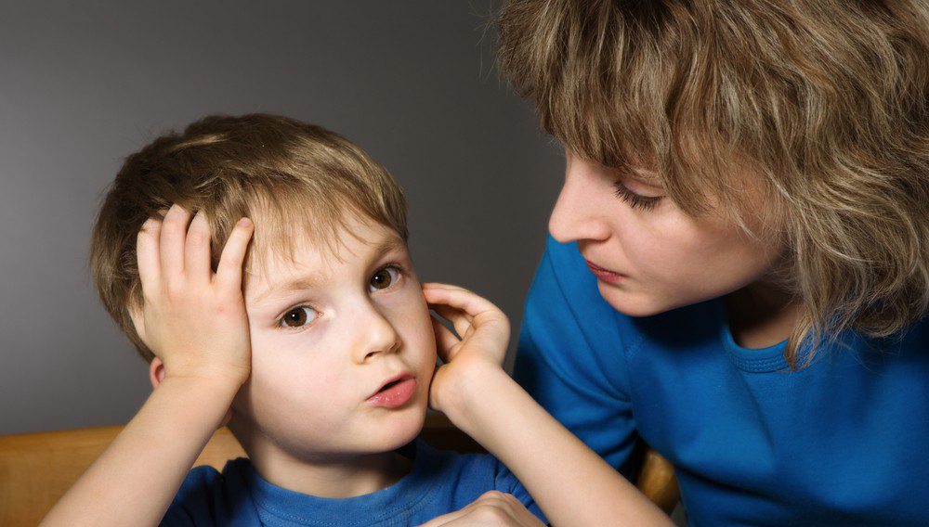
Начало, течение и прогноз расстройства могут быть самыми разными. У одного оно проходит само, другому требуется длительное лечение, сеансы гипноза, а третьему ничего не помогает. Чтобы вовремя помочь ребёнку, важно не пропустить первые признаки заикания: ребёнок вдруг внезапно замолкает, отказывается говорить; употребляет перед отдельными словами лишние звуки (а, и); повторяет первые слоги или слова в начале фразы, делает вынужденные остановки в словах, фразах. Затруднения перед началом речи – тоже повод для беспокойства. Родителям ни в коем случае не стоит зацикливаться на дефекте речи у ребёнка.

Slide 4
Рекомендации:
Заикающийся ребёнок совершенно полноценен.
Дома ребёнок с дефектом речи должен слышать только ясную, хорошо артикулированную речь.
Следует сблизить ребёнка с хорошо говорящими детьми.
Не надо настаивать, чтобы он повторял за взрослыми фразы.
Нельзя читать детям книги, не соответствующие их возрасту. Вредно чтение на ночь страшных сказок, не следует разрешать часто и долго смотреть телевизор, играть на компьютере – это утомляет и возбуждает ребёнка.
Нельзя запугивать ребёнка, наказывать, оставляя одного в тёмном помещении.

Slide 5
Не рекомендуется вовлекать заикающихся детей в игры, которые возбуждают нервную систему или требуют от участников индивидуальных речевых выступлений.
Детям с дефектом речи полезно участвовать в хороводных и других играх, требующих хоровых ответов. Для заикающегося ребёнка очень важны занятия музыкой и танцами, которые способствуют развитию речевого дыхания, чувства темпа, ритма.
Очень полезны занятия спортом – это поможет окрепнуть физически, укрепит нервную систему, расширит круг общения. Лучшее, что могут сделать родители– это любить своего заикающегося малыша подлинной, т. е. внимательной трезвой любовью, дать ему возможность вырасти уверенным в себе, здоровым человеком.

Slide 6
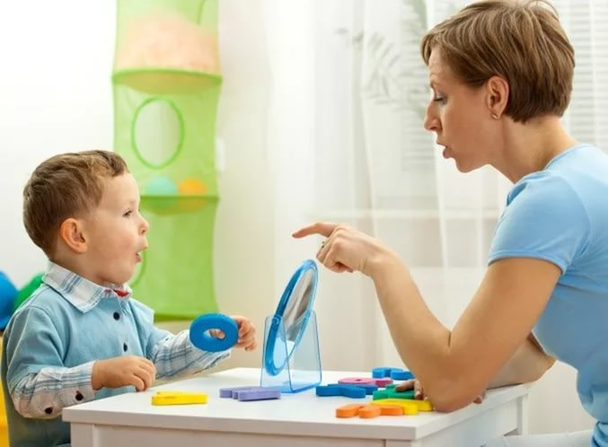
Примерно до 5 лет специальные логопедические занятия с заикающимися детьми нецелесообразны. Если к 5 годам заикание не проходит, придётся обращаться к специалистам – психоневрологам, психиатрам, невропатологам, логопедам.
Материал подготовила:
учитель-логопед МБДОУДС №4 Кузина С.А.

